Slide 1

Árvore
Prof. Msc Denival A. dos Santos
Notes:
1

Slide 2
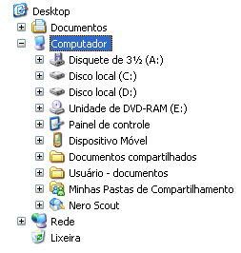
Introdução
A importância das estruturas listas, filas e pilhas é inegável, mas elas não são adequadas para representarmos dados que devem ser dispostos de maneira hierárquica o que justifica fortemente a utilização das árvores já que sua principal característica é manter a relação de hierarquia entre seus componentes;
As árvores permitem que sejam feitos outros tipos de relações entre os dados, nesse caso entre os dados (denominados nós ou nodos) existe uma hierarquia, ou seja, um conjunto de dados é subordinado a outro.

Slide 3
Introdução
Em suma, uma árvore é um tipo abstrato de dados que armazena elementos de maneira hierárquica. Com exceção do elemento do topo, cada elemento da árvore tem um elemento pai e zero ou mais elementos filho. Normalmente, o elemento do topo é chamado de raiz;
Em outras palavras, uma árvore é formada por um conjunto finito T de elementos denominados vértices ou nós de tal modo que:
Se T = 0 a árvore é vazia, caso contrário temos um nó especial chamado raiz da árvore (r);
Os demais nós formam m ≥ 1 conjuntos disjuntos S1, S2,..., Sm, onde cada um destes conjuntos é uma árvore. As árvores Si (1 ≤ i ≤ n) recebem denominação de sub-árvores;
Em computação, árvores (especialmente árvores binárias) são usadas para armazenar dados (chaves e outros campos de informação) em seus nós da mesma forma que listas ligadas e vetores.

Slide 4
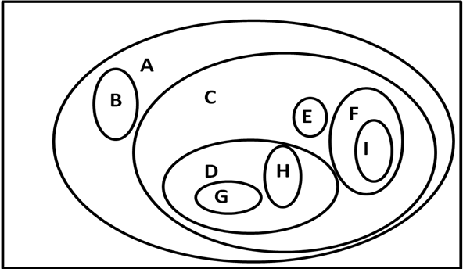
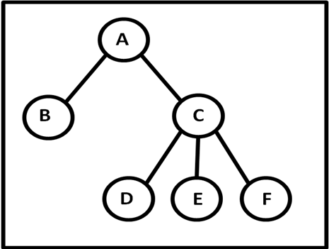
Representação gráfica
As três formas mais comuns de representação gráfica de uma árvore são:
Representação por parênteses aninhados;
Diagrama de inclusão;
Representação hierárquica.
( A (B) ( C (D (G) (H)) (E) (F (I)) ) )

Slide 5
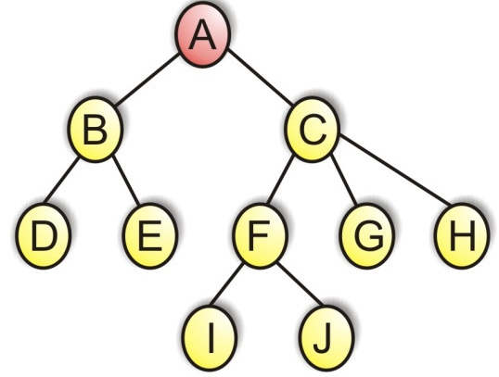
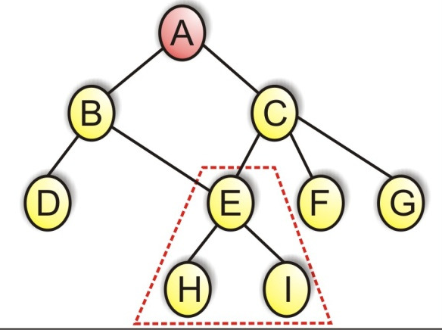
Árvores - Conceitos
A forma convencional de representar uma árvore está indicada na figura ao lado. Esta árvore possui nove nós A, B, C, D, E, F, G, H, I, J, sendo A o nó raiz (mais alto nível);
A linha que liga dois nós da árvore denomina-se aresta. Se um nó não possui nós descendentes, ele é chamado de folha ou nó terminal da árvore. O grau de um nó é o número de nós filhos do mesmo nó. O grau da árvore é igual ao grau do nó de maior grau da árvore. O nível ou profundidade de uma árvore é o número de nós existentes no caminho entre a raiz e o próprio nó, a raiz é nível 1. A altura de um nó é o nível mais alto da árvore, portanto a altura de um nó folha é sempre 1 e a altura de uma árvore é a altura de sua raiz.
Não é árvore

Slide 6
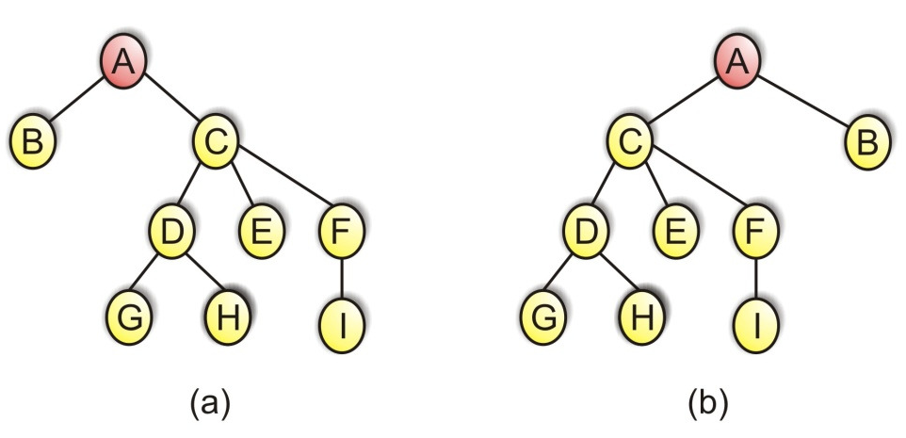
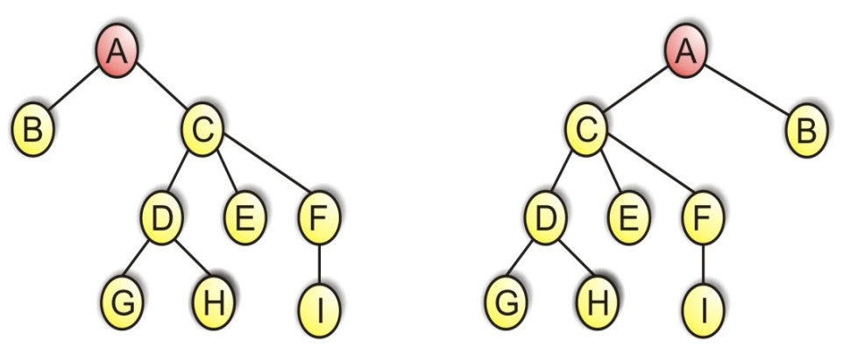
Árvores - Conceitos
Árvore Ordenada: Uma árvore ordenada é aquela na qual os filhos de cada nó estão ordenados. Assume-se ordenação da esquerda para a direita. Ordenada em (a) e desordenada em (b).
Árvore Isomorfa: Duas árvores não ordenadas são isomorfas quando puderem se tornar coincidentes através de uma permutação na ordem das sub-árvores de seus nós.

Slide 7
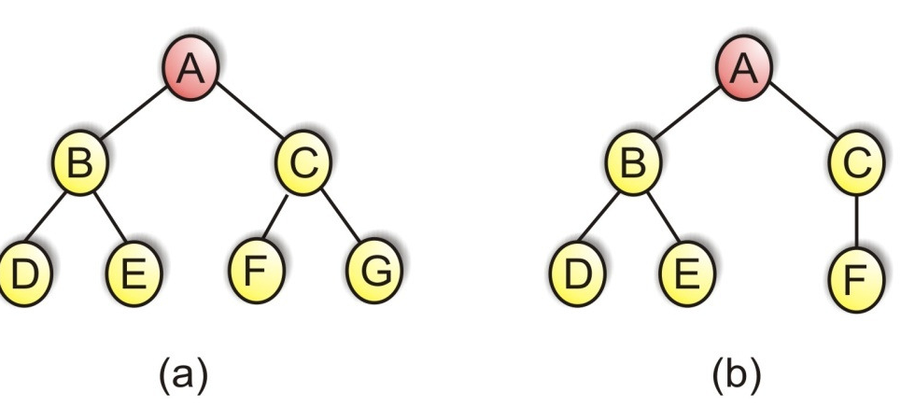
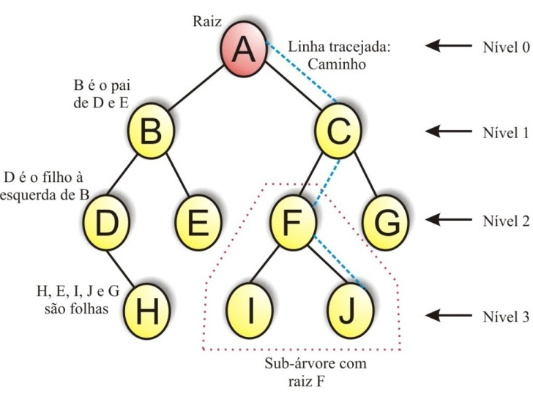
Árvores - Conceitos
Árvore Cheia: Árvore com número máximo de nós. Uma árvore de grau d tem número máximo de nós se cada nó, com exceção das folhas, tem grau d. Cheia em (a) e não cheia em (b).
Resumo dos conceitos apresentados.

Slide 8
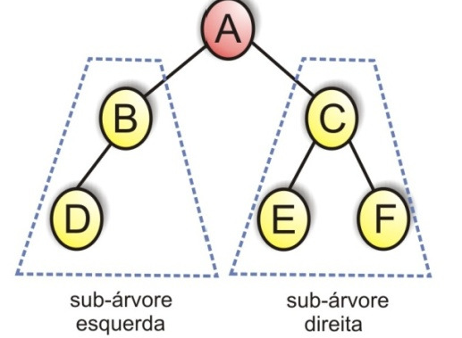
Árvore Binária
Uma árvore binária se caracteriza pelo fato de todos os seus nós terem no máximo duas sub-árvores, ou seja, é uma árvore de grau 2. As duas sub-árvores de cada nó são denominadas sub-árvore esquerda e sub-árvore direita;
Os nós A, B, C, D, E, F formam uma árvore binária da seguinte maneira: a árvore é composta do nó A, da sub-árvore à esquerda formada por B e D, e da sub-árvore à direita formada por C, E e F. O nó A representa a raiz da árvore e os nós B e C as raízes das sub-árvores. Finalmente, os nós D, E e F são folhas da árvore.

Slide 9
Árvore Binária – Caminhamento
Por percurso em árvores entende-se o ato de percorrer todos os nós da árvore, com o objetivo de consultar ou alterar a informação nelas contida. Existem vários métodos de caminhamento em árvores, que permitem percorrê-la de forma sistemática e de tal modo que cada nó seja visitado apenas uma vez;
Um percurso completo sobre uma árvore produz uma seqüência linear dos nós, de maneira que cada nó da árvore passa a ter um nó seguinte ou um nó anterior, ou ambos, para uma dada forma de percurso;
Dependendo do critério estabelecido para caminhar na árvore, obtém-se uma seqüência dos nós correspondentes x_{i1}, x_{i2}, ... x_{in}, em que:
n é o número de nós da árvore;
x_{j} é o conteúdo do nó que ocorre na j-ésima posição na seqüência de caminhamento da árvore; e
x_{ik} ocorre antes de x_{ip} na seqüência se o nó com informação x_{ik} é visitado antes do que o nó x_{ip}, segundo o caminhamento escolhido.

Slide 10
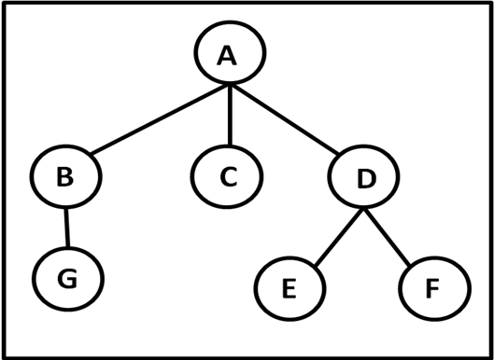
Árvore Binária - Caminhamento
Em geral são utilizadas três formas de caminhamentos em árvores binárias e estas são determinadas dependendo da ordem em que são visitados o nó raiz, sua sub-árvore à esquerda e sua sub-árvore à direita. As ordens principais são:
Caminhamento Pré-fixado (raiz-esquerda-direita)
visita a raiz;
percorre a sub-árvore da esquerda;
percorre a sub-árvore da direita.
Pré-fixado: A B G C D E F

Slide 11
Árvore Binária - Caminhamento
Caminhamento In-fixado (esquerda-raiz-direita)
percorre a sub-árvore da esquerda;
visita a raiz;
percorre a sub-árvore da direita.
In-fixado: G BACAEDF

Slide 12
Árvore Binária - Caminhamento
Caminhamento Pós-fixado (esquerda-direita-raiz):
percorre a sub-árvore da esquerda;
percorre a sub-árvore da direita;
visita a raiz.
Pós-fixado: G BC EFD A

